Slide 1
Математика 5 класс
ПРЯМОУГОЛЬНЫЙ ПАРАЛЛЕЛЕПИПЕД
.

Slide 2
Сколько б ты ни жил, всю жизнь следует учиться.
Сенека Луций Анней.

Slide 3
Устный счет
140 : 7 =
46 + 38 =
465 * 1 =
100 – 16 =
0 * 124 =
27 – 27 =
54 : 2 =
0 : 145 =
3³ =
60 – 40 =
2³ =
5² - 5 =
3² + 18 =
6² + 12 =
П
А
Р
А
Л
Л
Е
Л
Е
П
И
П
Е
Д
А | 84
И | 8
Р | 465
М | 18
Д | 49
П | 20
Т | 45
З | 9
Е | 27
Ж | 41
Л | 0

Slide 4
Сегодня на уроке вы узнаете:
Что такое прямоугольный параллелепипед?
Сколько ребер, вершин и граней у параллелепипеда? Их свойства.
Как правильно построить прямоугольный параллелепипед и куб.

Slide 5
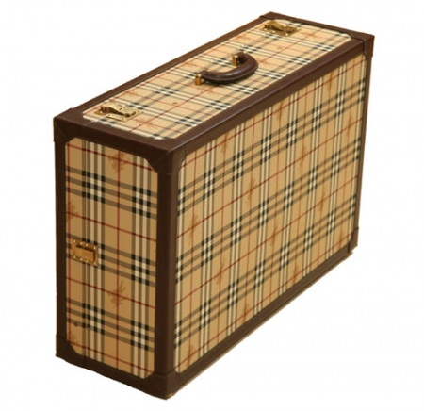
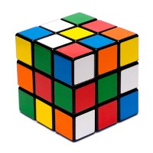
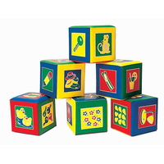
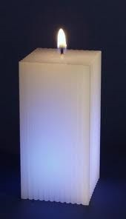
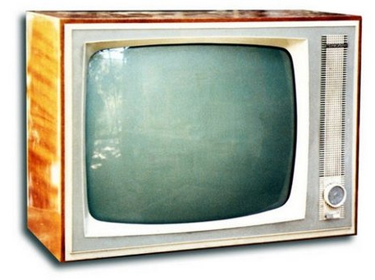

Slide 6
ВЕРШИНЫ
A
B
D
C
К
F
H
М

Slide 7
РЕБРА
A
B
D
C
К
F
H
М

Slide 8
ГРАНИ

Slide 9
Учимся изображать параллелепипед.

Slide 10
Алгоритм построения
прямоугольного параллелепипеда.
Начертите переднюю (видимую) грань параллелепипеда.
Проведите видимые и невидимые ребра боковых граней.
Начертите заднюю (невидимую) грань.

Slide 12
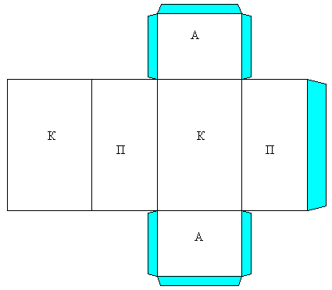
Развёртка прямоугольного параллелепипеда

Slide 13
СЕГОДНЯ НА УРОКЕ
Я узнал…
Я научился…
Мне понравилось…
Я затруднялся…
Моё настроение…

Slide 14
1. Вырежьте из бумаги похожий плот (размером побольше) с “язычками” и постарайтесь склеить из него прямоугольный параллелепипед. А чтобы лучше запомнить слово параллелепипед, следующее домашнее задание:
2. Из данного слова (параллелепипед) составить как можно больше новых слов, состоящих из букв данного слова (причем каждую букву, в новом слове, можно использовать единожды)
СПАСИБО ЗА УРОК
ДОМАШНЕЕ ЗАДАНИЕ

